Slide 1
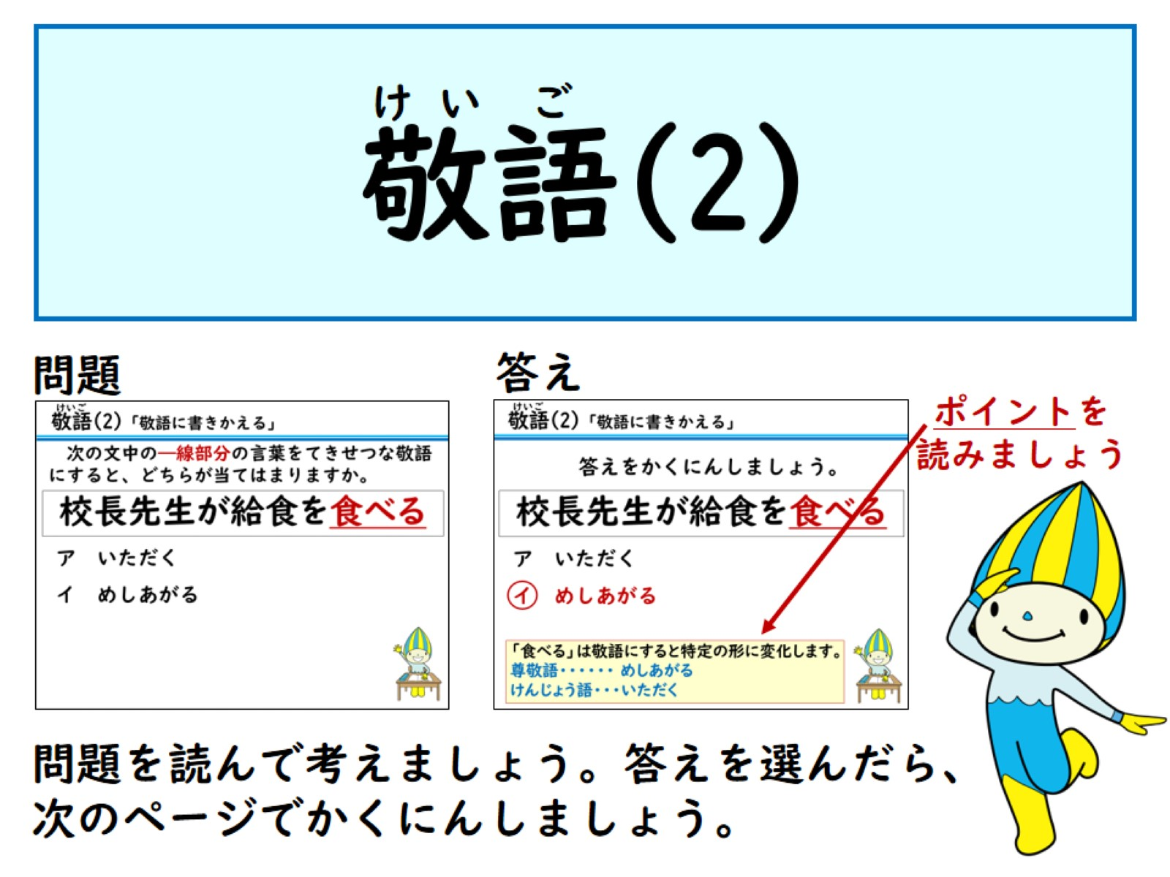

Slide 2
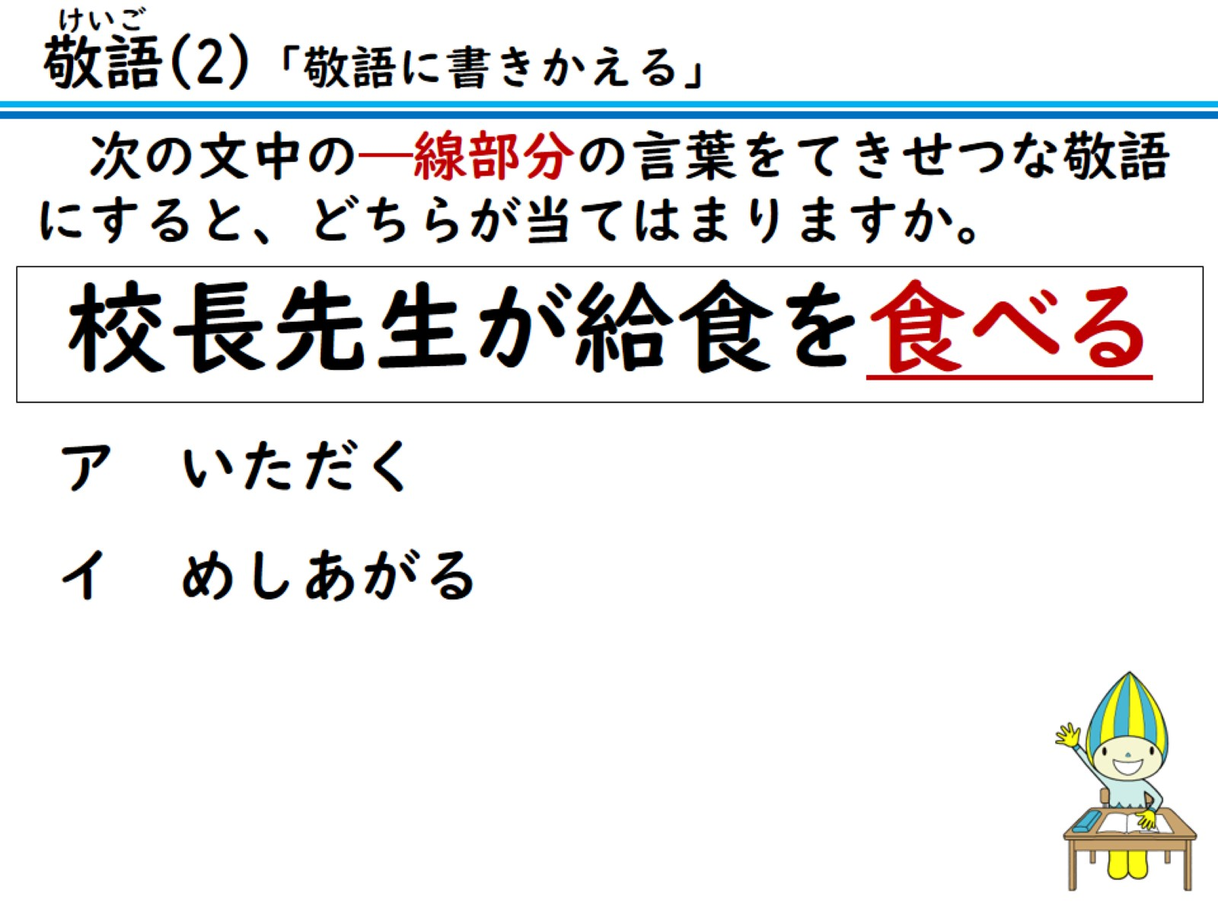
次の文中の―線部分の言葉をてきせつな敬語にすると、どちらが当てはまりますか。

Slide 3
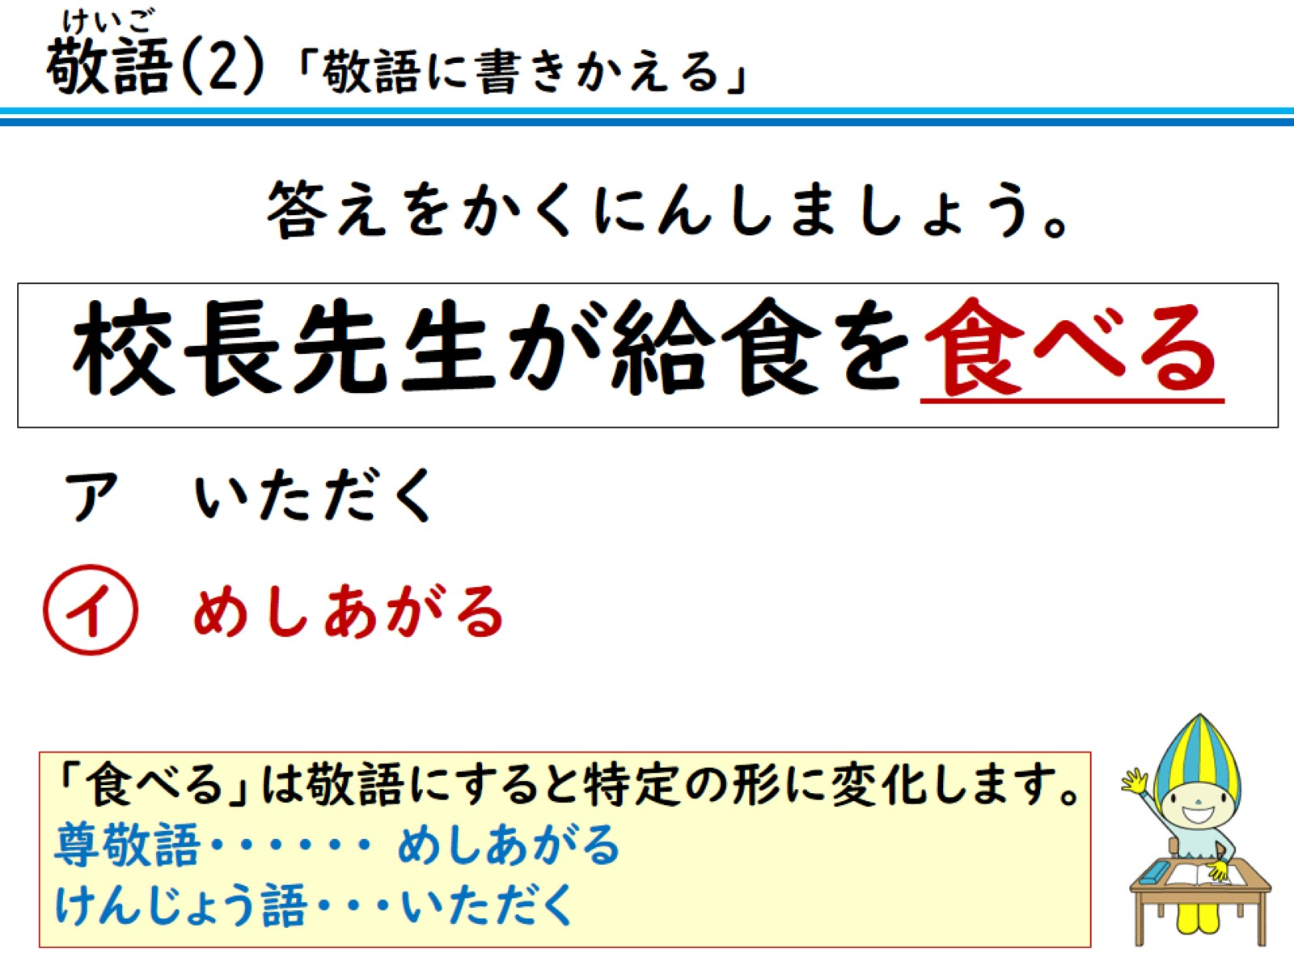
答えをかくにんしましょう。

Slide 4
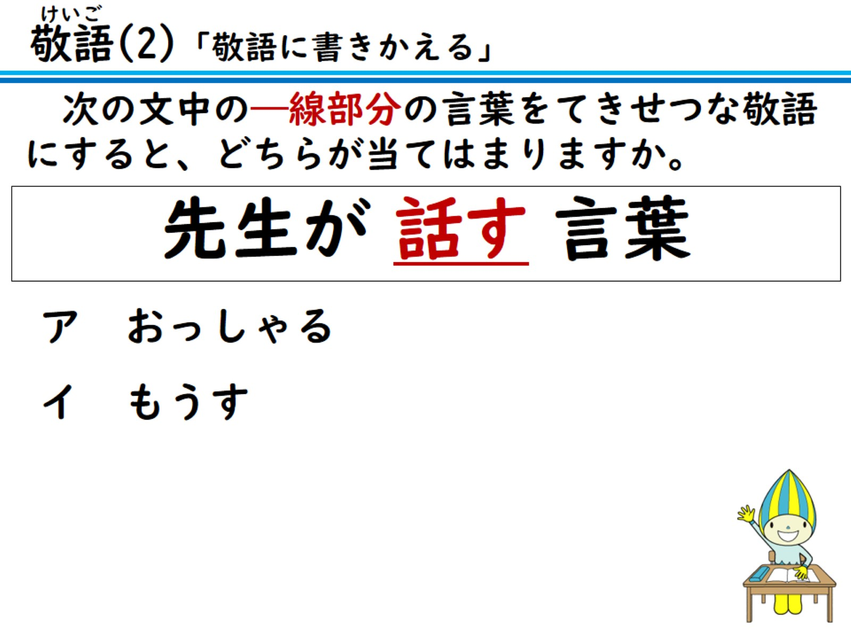
次の文中の―線部分の言葉をてきせつな敬語にすると、どちらが当てはまりますか。

Slide 5
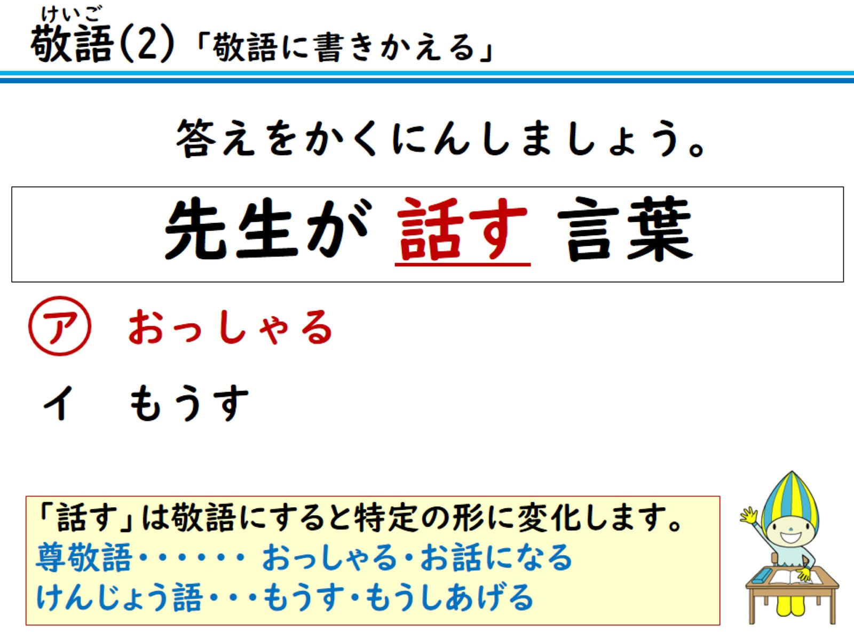
答えをかくにんしましょう。

Slide 6
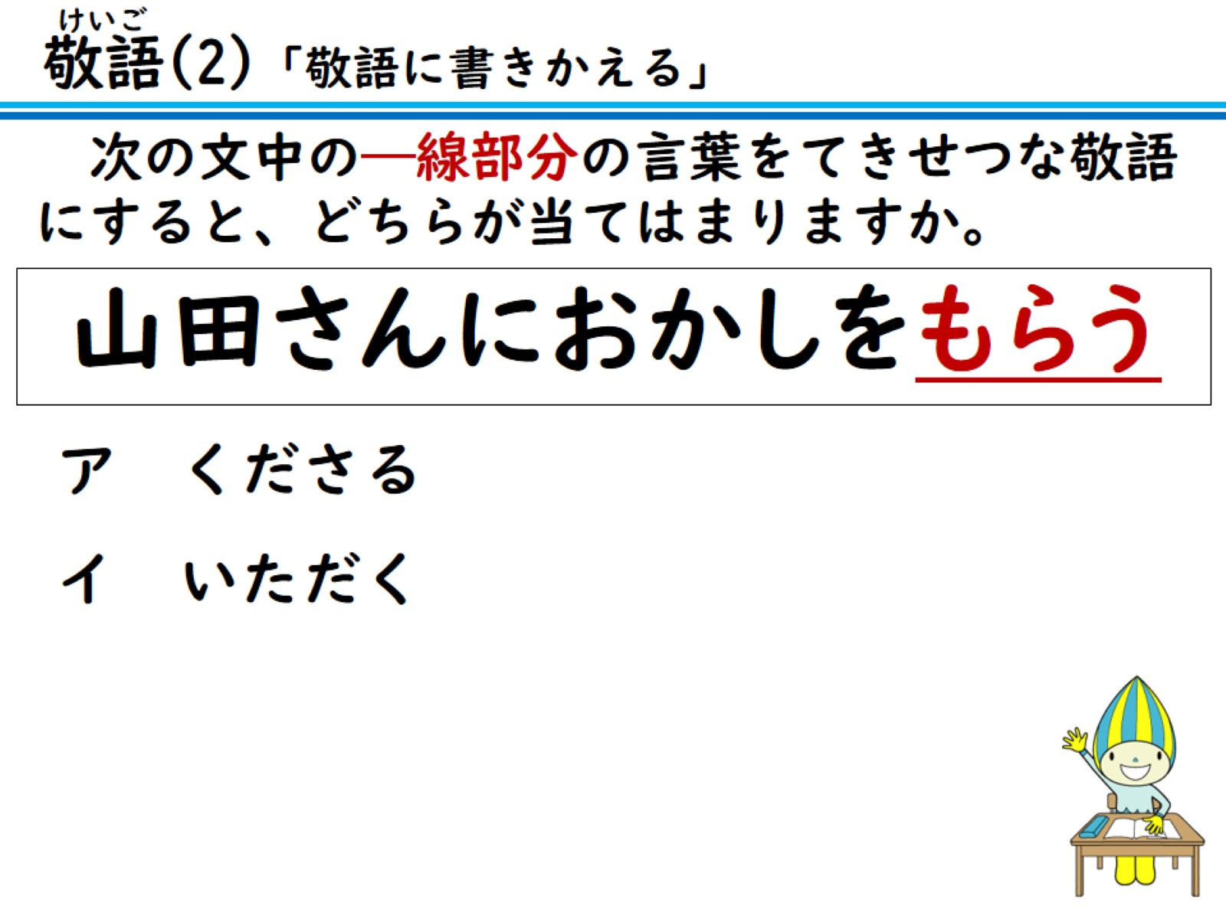
次の文中の―線部分の言葉をてきせつな敬語にすると、どちらが当てはまりますか。

Slide 7
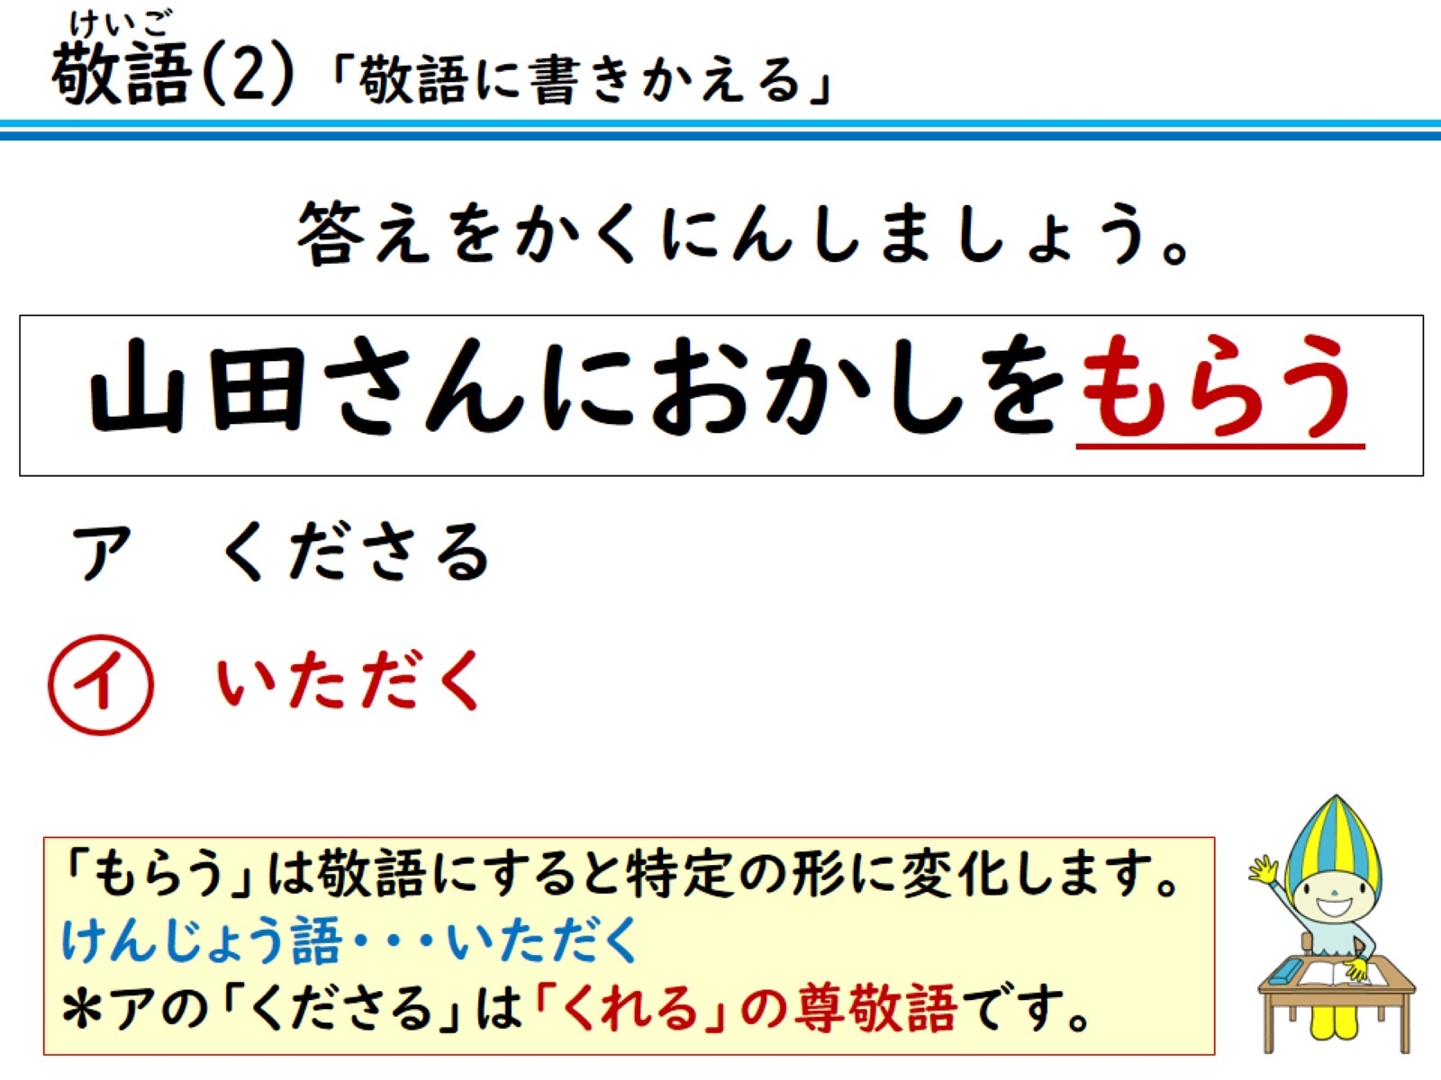
答えをかくにんしましょう。

Slide 8
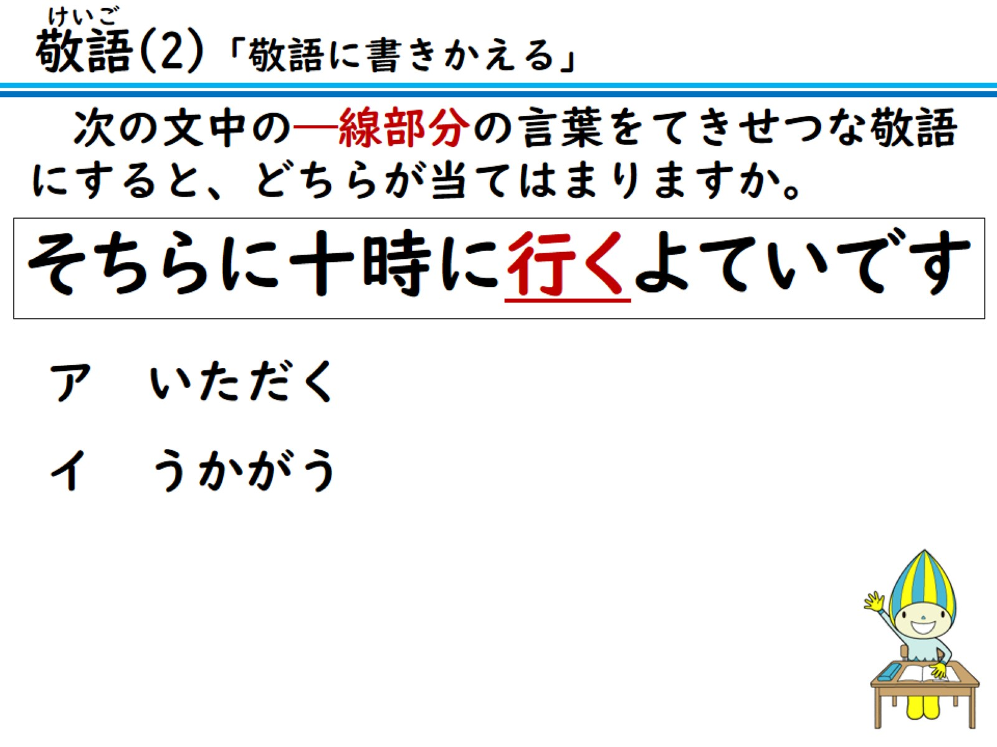
次の文中の―線部分の言葉をてきせつな敬語にすると、どちらが当てはまりますか。

Slide 9
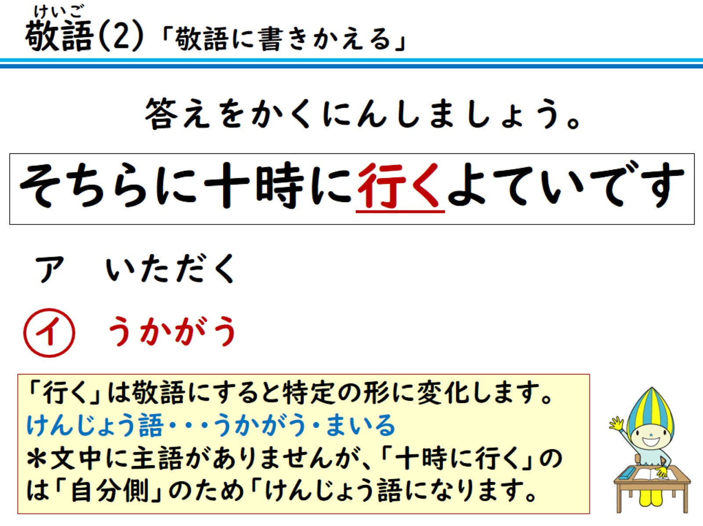
答えをかくにんしましょう。

Slide 10
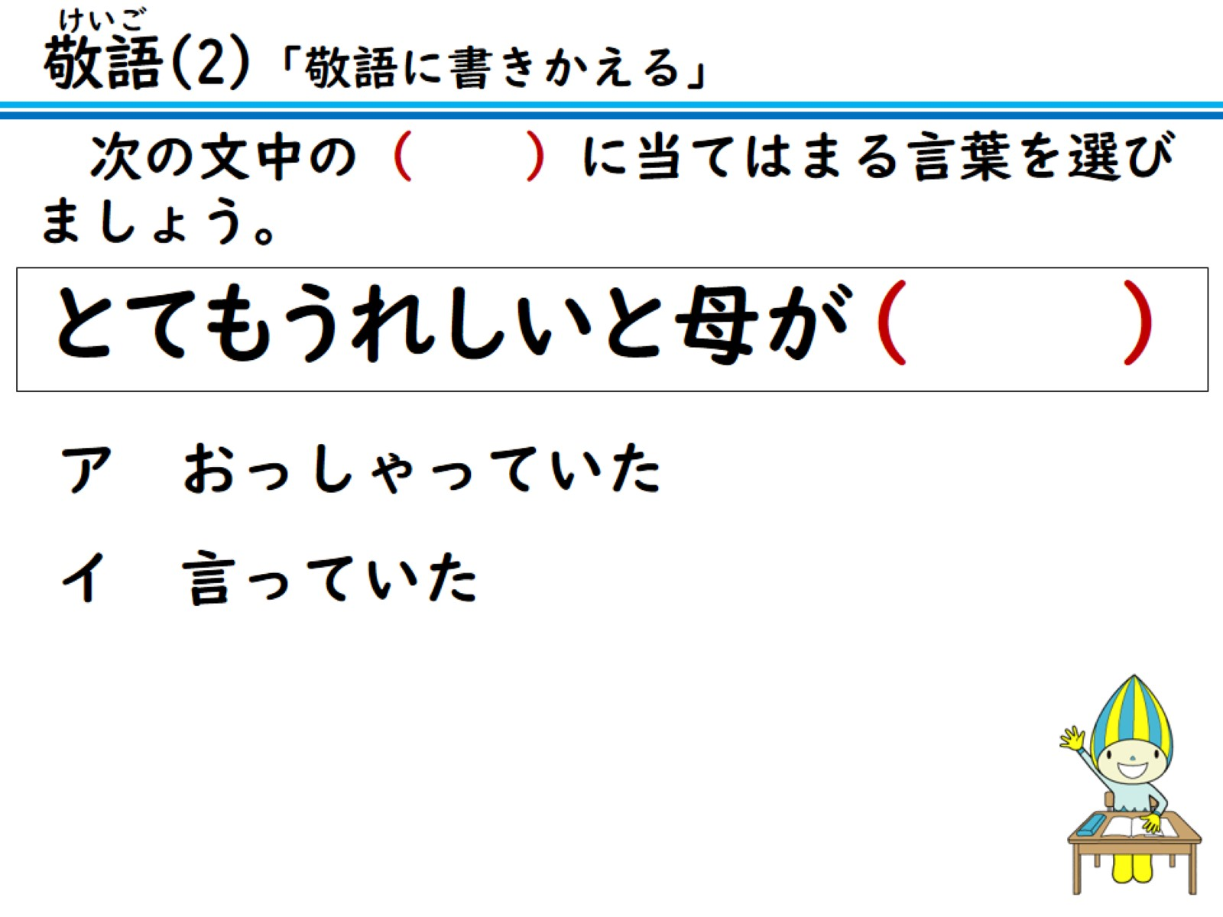
次の文中の（ ）に当てはまる言葉を選びましょう。

Slide 11
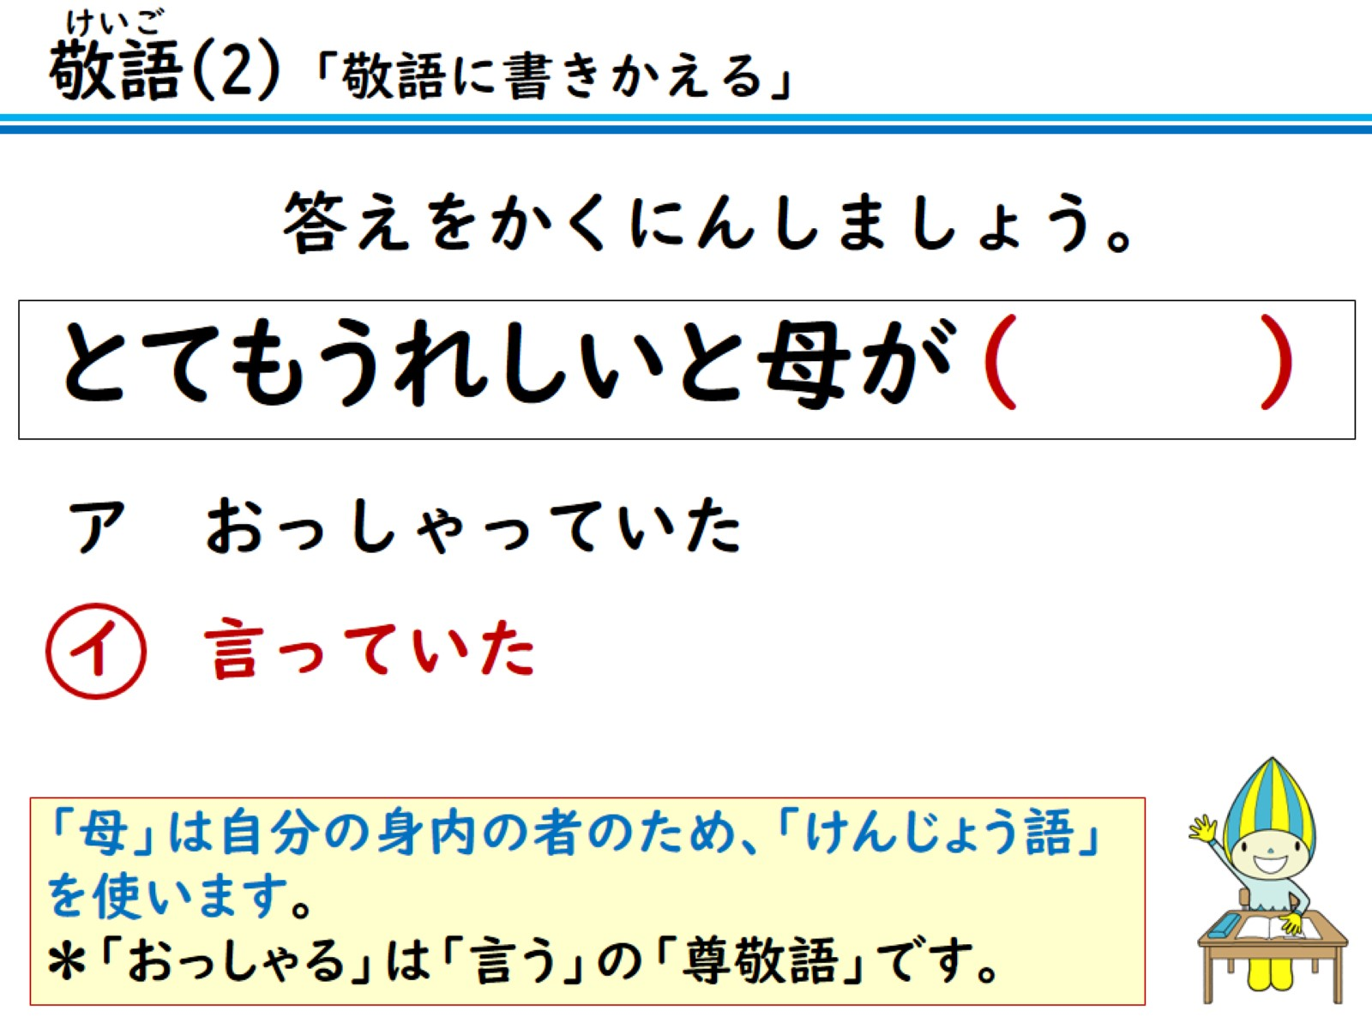
答えをかくにんしましょう。

Slide 12
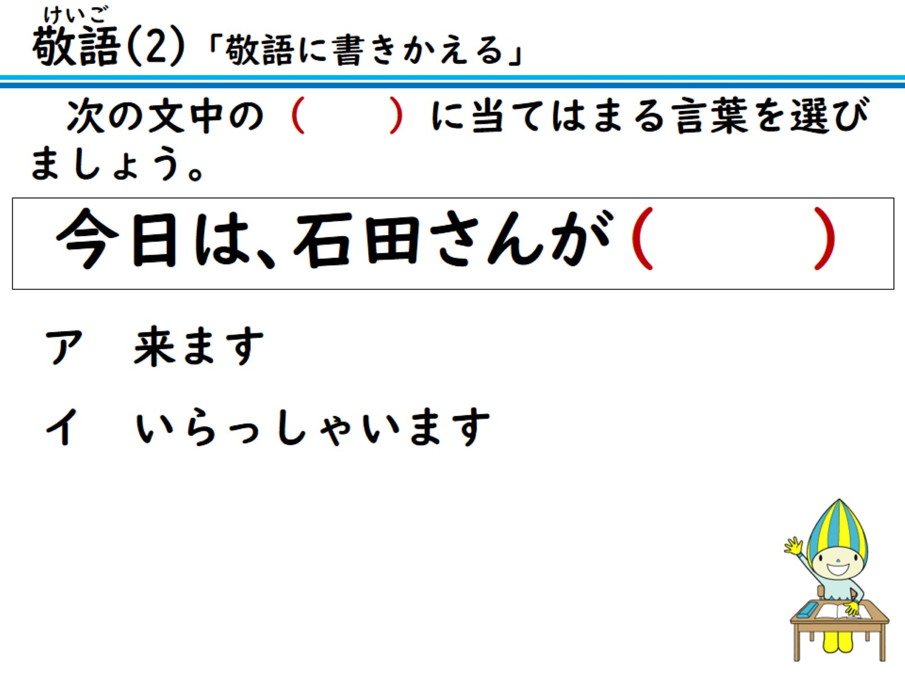
次の文中の（ ）に当てはまる言葉を選びましょう。

Slide 13
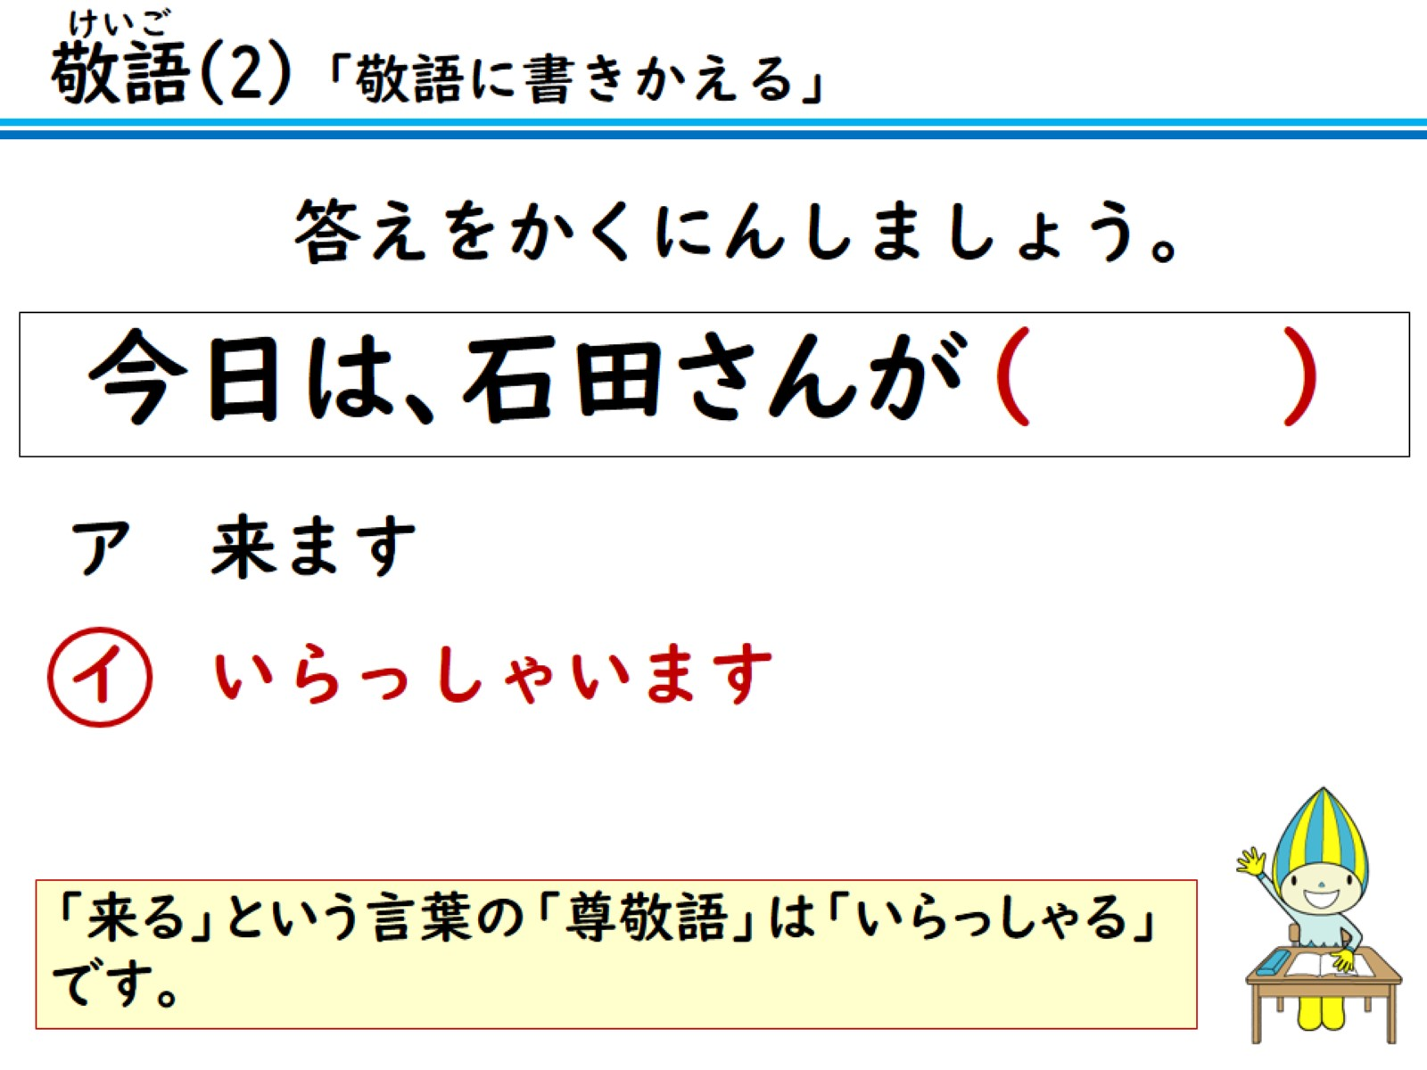
答えをかくにんしましょう。

Slide 14
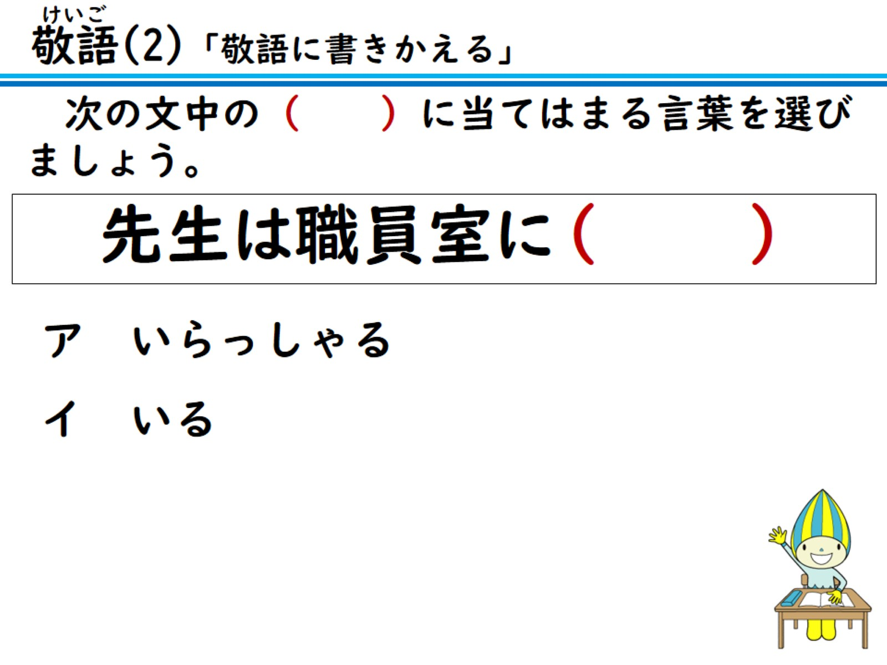
次の文中の（ ）に当てはまる言葉を選びましょう。

Slide 15
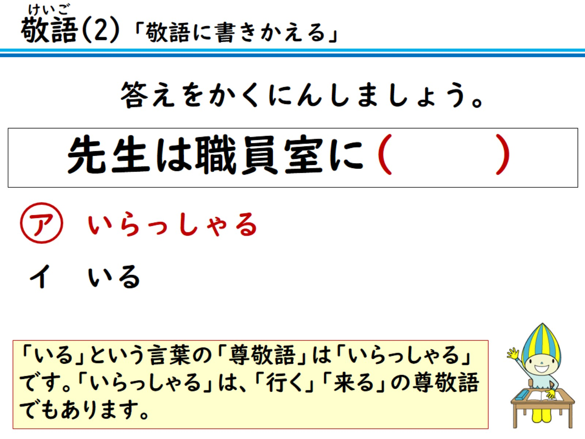
答えをかくにんしましょう。

Slide 16
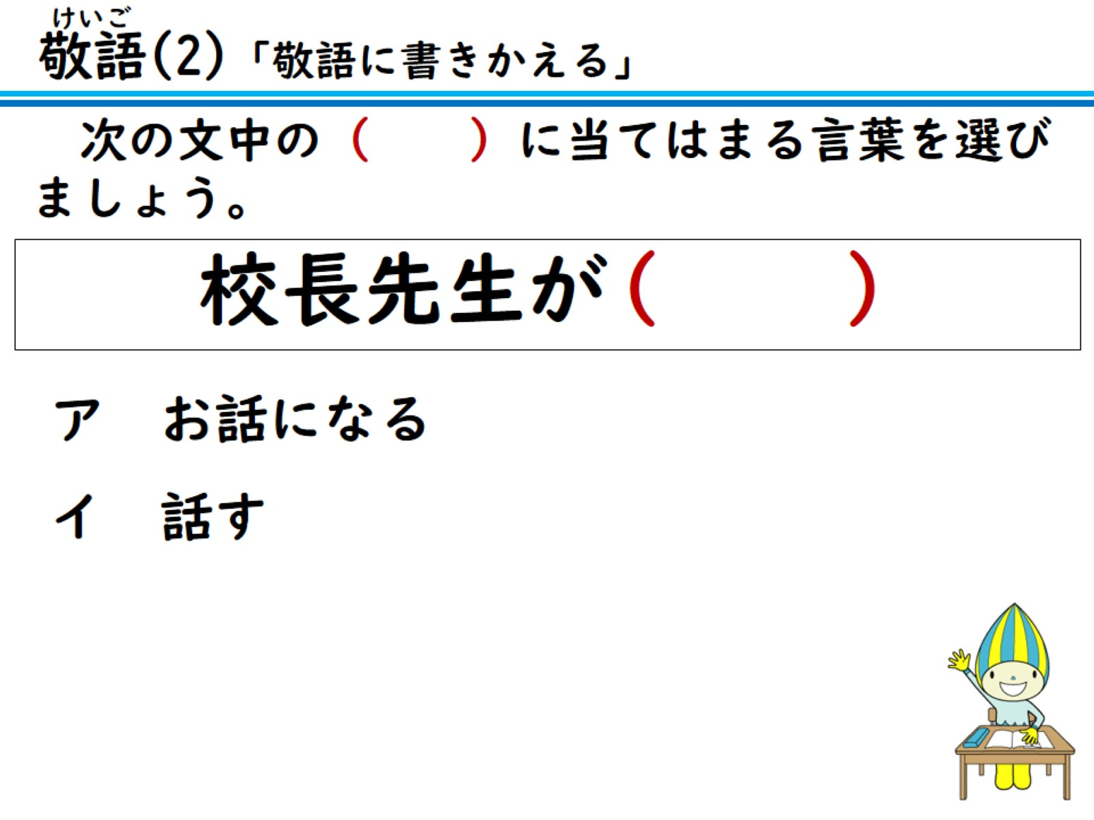
次の文中の（ ）に当てはまる言葉を選びましょう。

Slide 17
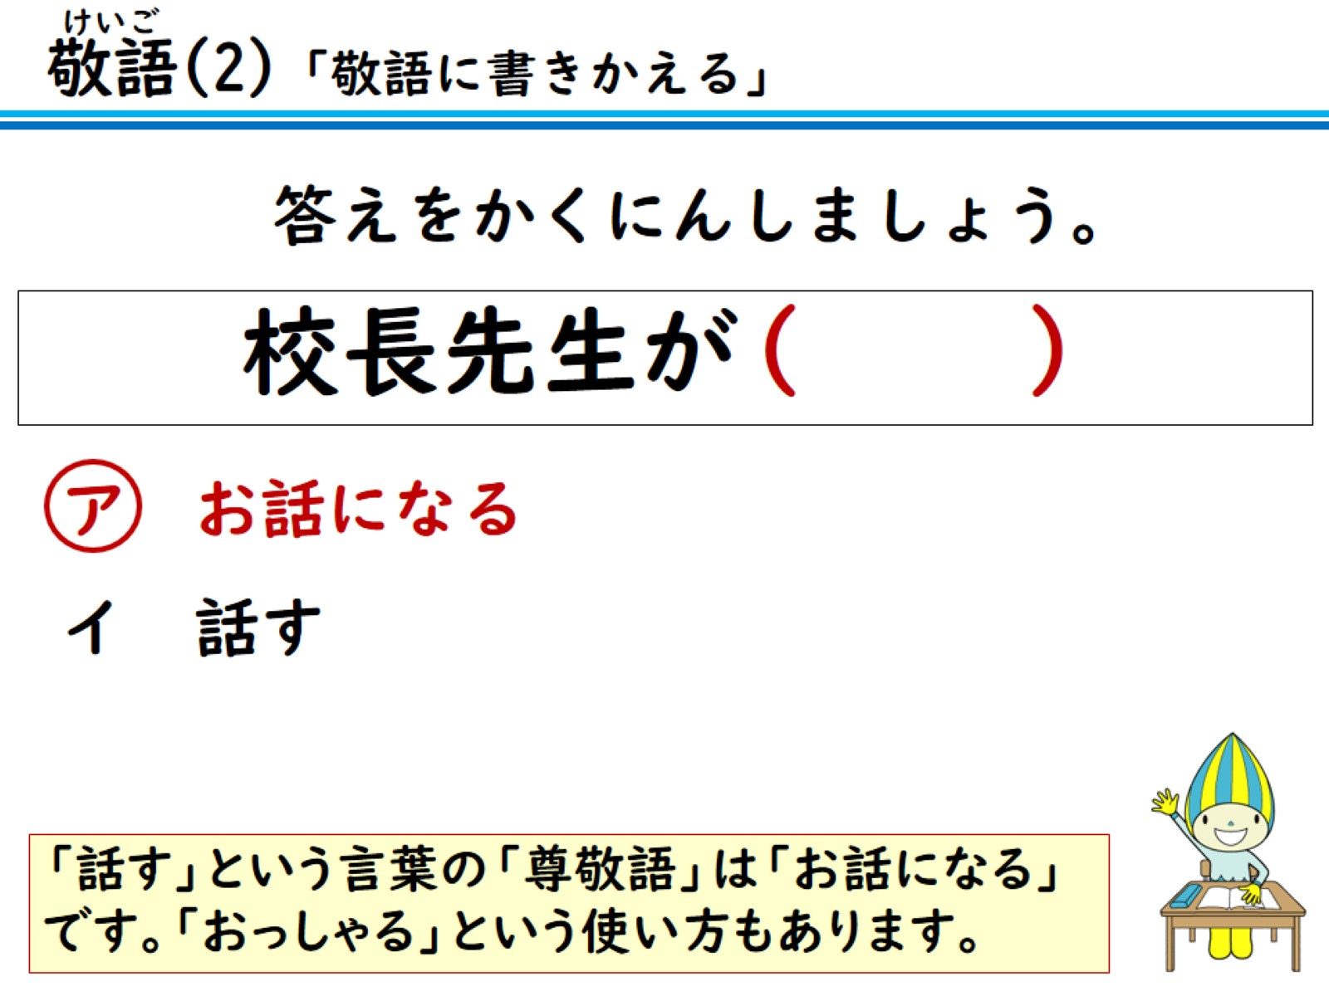
答えをかくにんしましょう。

Slide 18
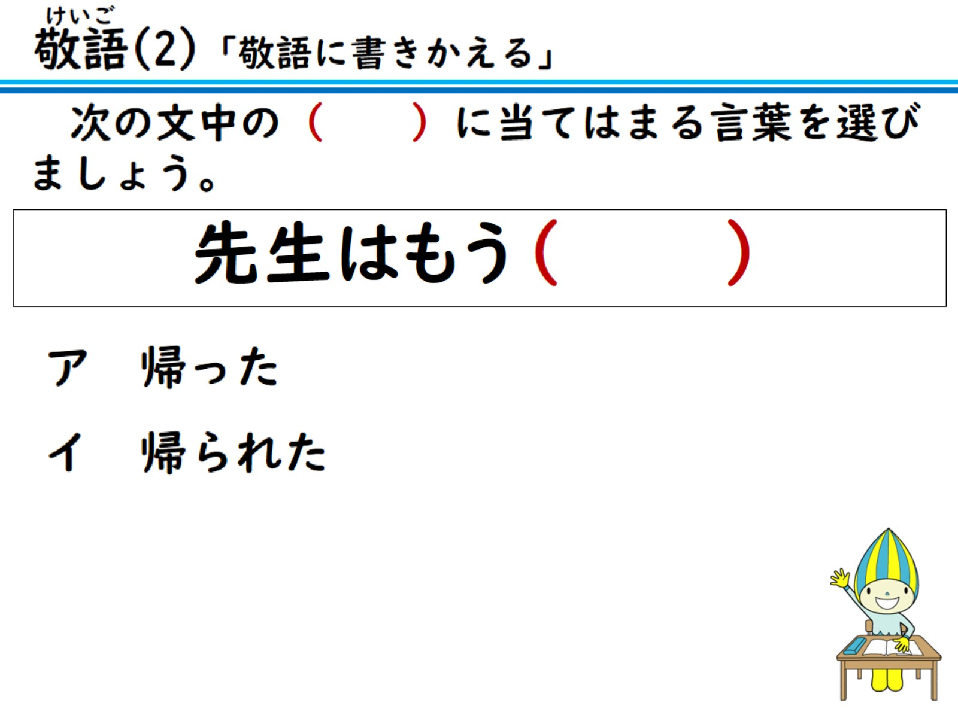
次の文中の（ ）に当てはまる言葉を選びましょう。

Slide 19
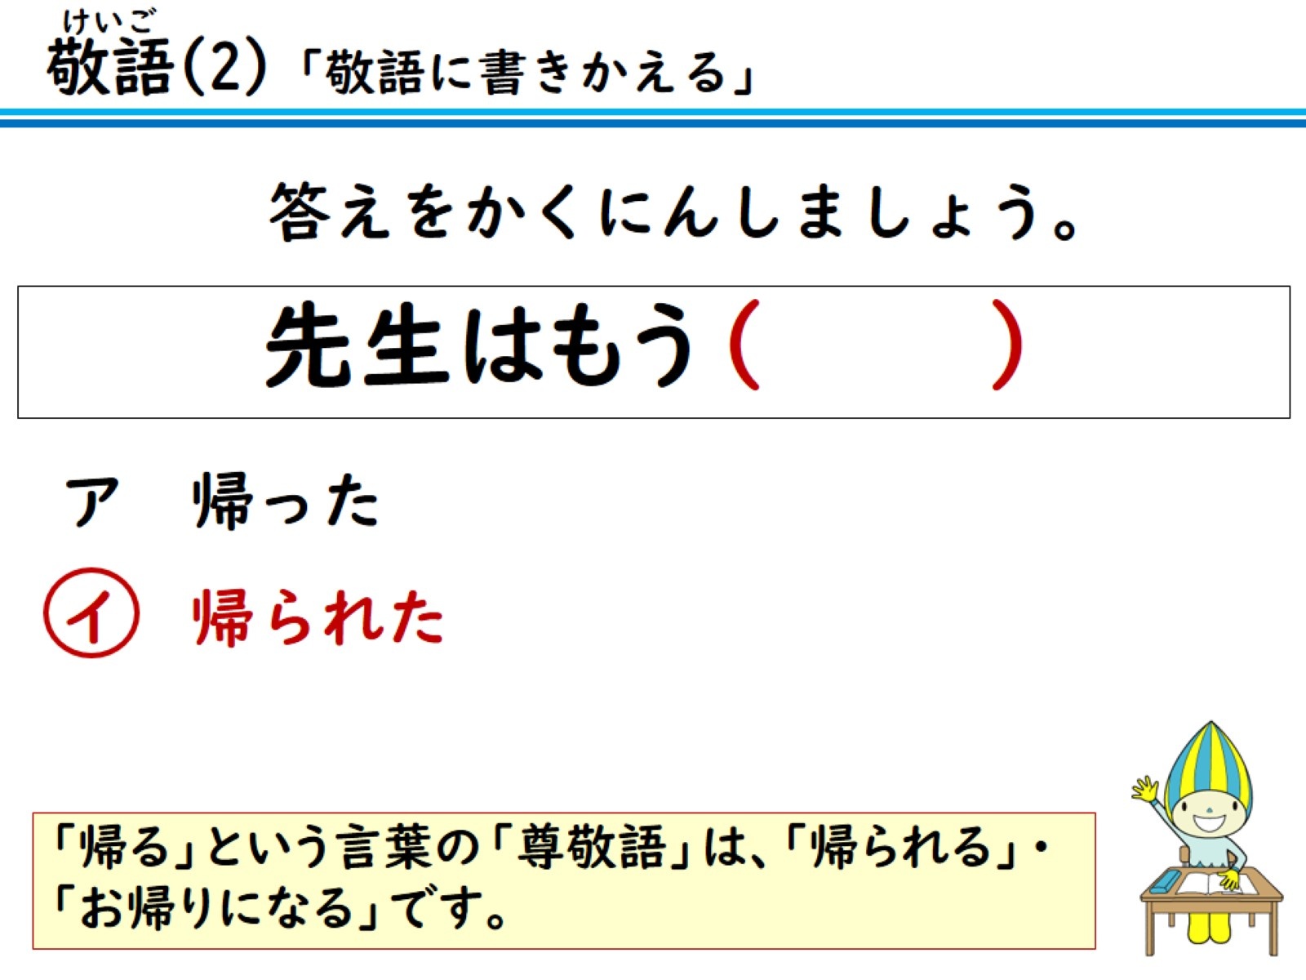
答えをかくにんしましょう。

Slide 20
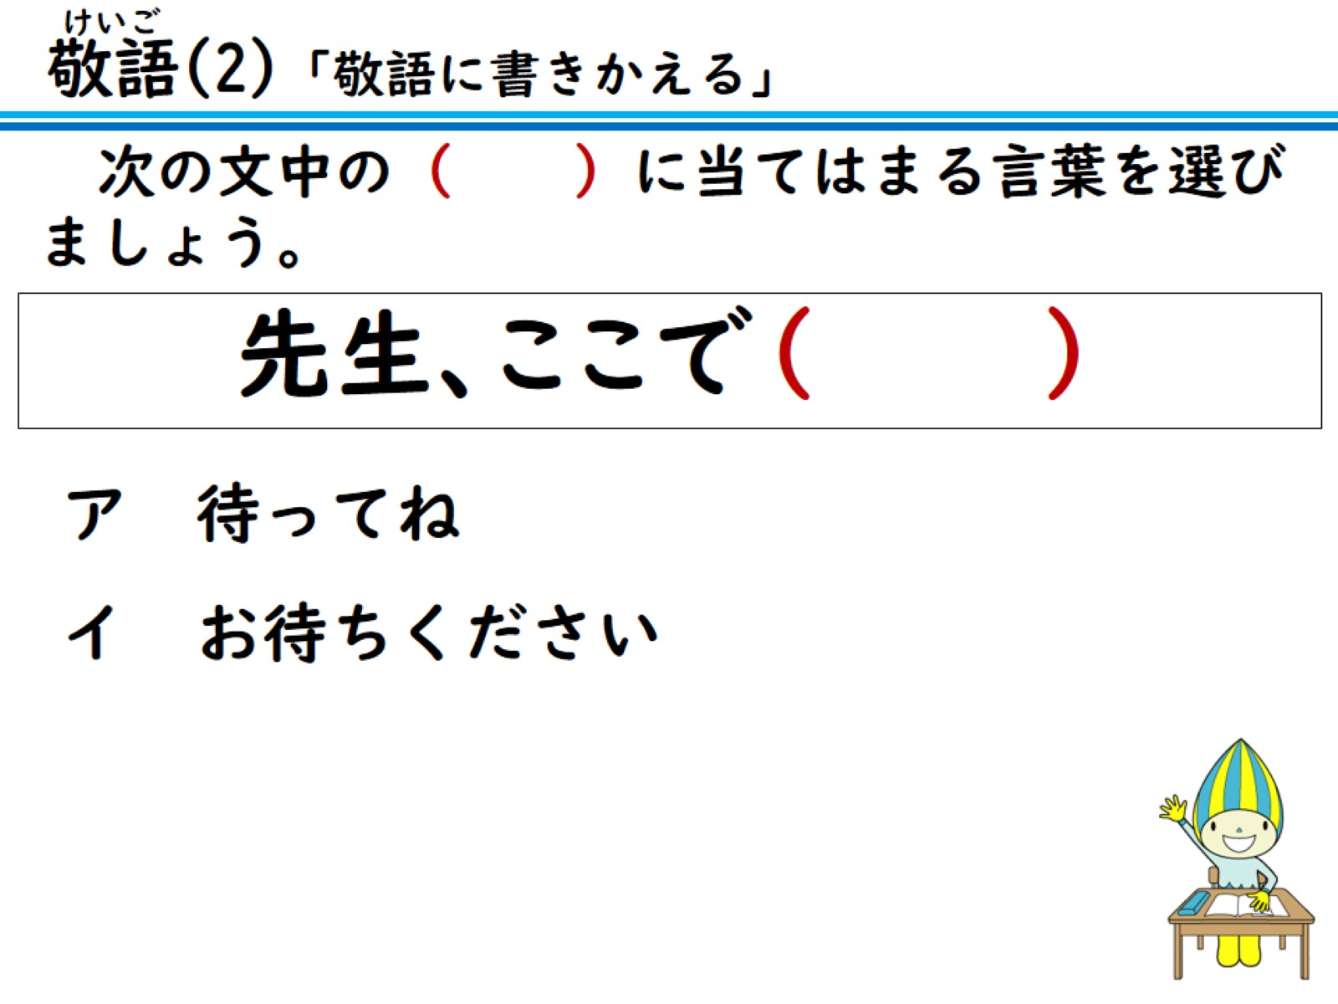
次の文中の（ ）に当てはまる言葉を選びましょう。

Slide 21
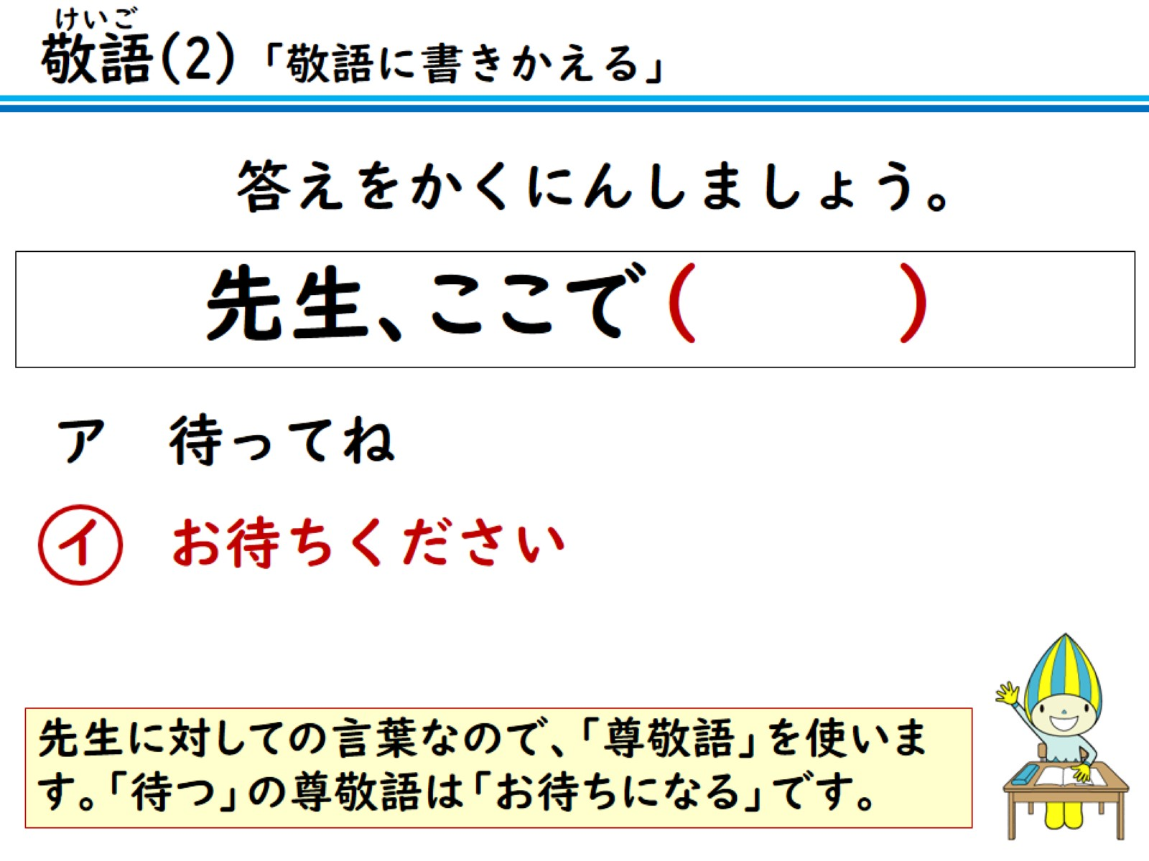
答えをかくにんしましょう。

Slide 22
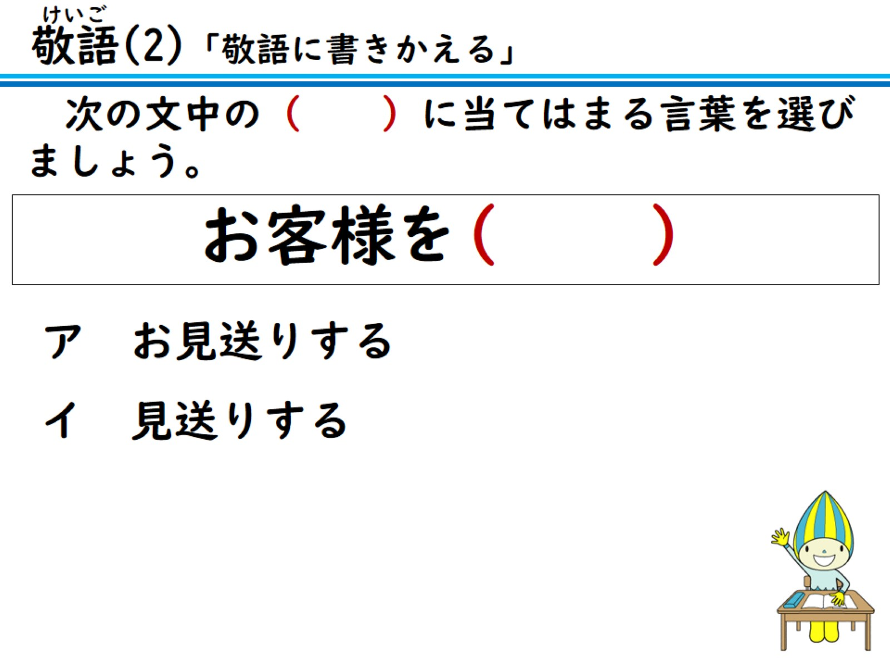
次の文中の（ ）に当てはまる言葉を選びましょう。

Slide 23
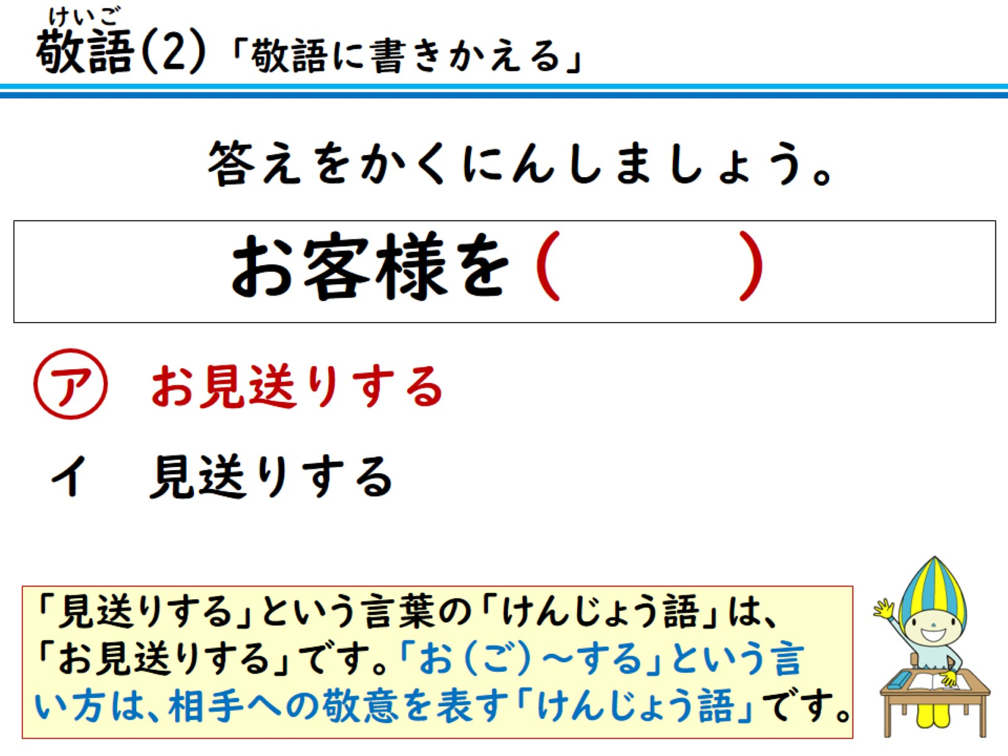
答えをかくにんしましょう。

